Slide 1

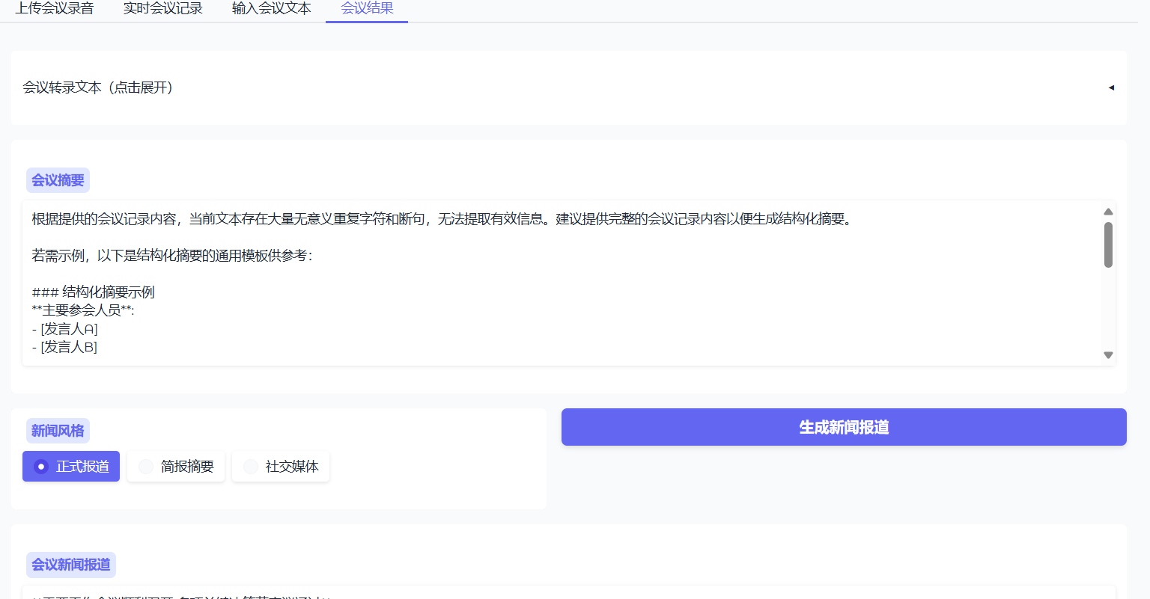

问题解决
可以将录音内容和笔录内容转录，生成会议摘要，方便工作者多种形式记录并快速抓住会议重点，可以AI生成新闻报道减缓写作压力；实时会议记录功能能直接将会议内容转录，对快速会议记录颇有帮助。

Slide 2
提供 多标签交互界面（上传录音、实时录音、文本输入、会议结果）。
支持 音频文件上传、实时录音、文本输入 三种输入方式。
输出 会议转录文本、结构化摘要、新闻报道
简单说，Gradio帮助生成应用链接
技术路线
Vosk 模型（vosk-model-small-cn-0.22）：
本地部署，适用于中文语音识别。
使用 KaldiRecognizer 进行语音转文本。
音频预处理：
使用 FFmpeg 进行格式转换（MP3/M4A → WAV）。
检查音频 采样率（16kHz）、单声道、时长（<10分钟）
DeepSeek API（api.deepseek.com/v1/chat/completions）：
生成 会议摘要（关键议题、决策、待办事项）。
生成 新闻报道（正式、简报、社交媒体风格）。
Prompt Engineering：
结构化输出（如 主要参会人员、核心议题、待办事项）。
风格控制（正式报道 vs. 社交媒体风格）。
02
Gradio
录音：
sounddevice 录制音频（16kHz，单声道）。
保存为临时 WAV 文件。
格式转换：
FFmpeg 转换非 WAV 格式（如 MP3/M4A → WAV）
ASR（语音识别）
（
NLP（文本处理）
音频处理

Slide 3


现场演示
链接：http://localhost:51551/
1、录音文件
2、记录文本
3、实时录音

Slide 4
